Slide 1
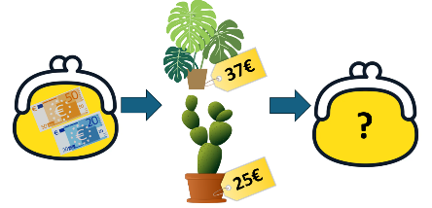
Challenge mathématique 2024 – 2025
Manche 3 – Niveau 2A (problème 1 jour 3)
Chez le fleuriste
Après ces achats,
combien d’argent
reste-t-il dans le
porte-monnaie ?
Mission mathématiques 68

Slide 2
Challenge mathématique 2024 – 2025
Manche 3 – Niveau 2A (problème 2 jour 3)
Les rangées de salades
Dans le jardin, il y a 30 salades.
Sur chaque rangée, il y a le
même nombre de salades.
Combien a-t-on planté de rangées de salades ?
Mission mathématiques 68

Slide 3
Challenge mathématique 2024 – 2025
Manche 3 – Niveau 2A
Les carrés
Relie des points pour former un carré.
Trouve tous les carrés possibles.
Bonus n°1 : problème atypique
Mission mathématiques 68

Slide 4
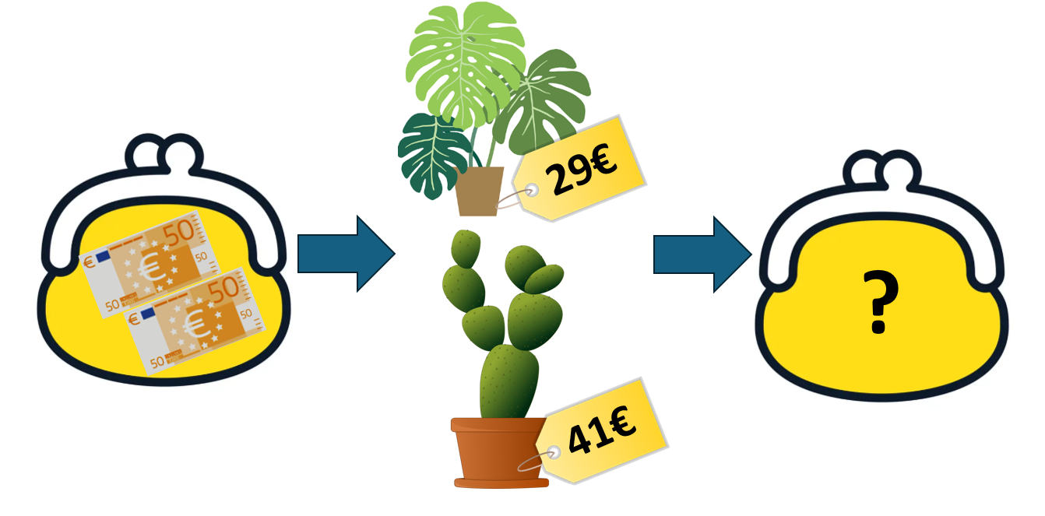
Challenge mathématique 2024 – 2025
Manche 3 – Niveau 2A
Bonus n°2 : production d’énoncé
Mission mathématiques 68

